Slide 1
热力学复习内容
结构框图
等值过程
理想气体物态方程
准静态过程
热力学 第一定律
应用
绝热过程
（理想气体）
循环过程
热力学系统内能变化的两种量度
功
（对热机效率的研究）
热力学 第二定律
卡诺循环
热量
熵
熵增加原理
上
下

Slide 2
主要内容：
一、基本概念
平衡态、准静态过程，热量、功、内能、焓、熵、自由能、吉不斯函数、特性函数等基本概念
二、热力学第一定律
热力学第一定律内容及数学表示，其对理想气体各等值过程的应用，准静态过程功的计算、热量计算，理想气体的摩尔热容，循环过程，卡诺循环，
上
下

Slide 3
主要内容：
三、热力学第二定律
热力学第二定律两种表述，卡诺定理、克劳休斯等式不等式，熵和熵增加定理，熵差计算，热力学基本方程等。
四、均匀物质的热力学性质
导出克劳休斯方程组——麦式关系，麦式关系的应用（系数比较法和复合函数微分法）举例说明特性函数。
上
下

Slide 4


等值过程
多方指数n
热容量
状态方程
热量
系统做功
内能改变
熵变
等
温
1
±∞
0
等
容
±∞
C_{V}
0
等
压
0
C_{P}
绝
热
0
0
0

Slide 5
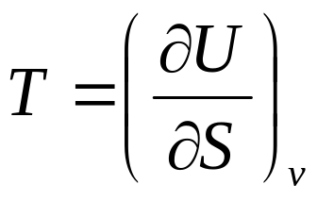
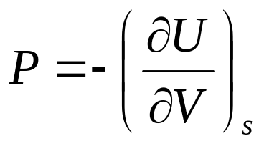
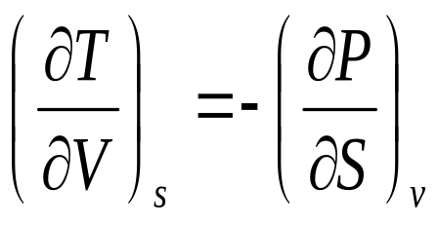
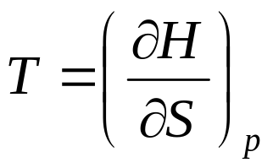
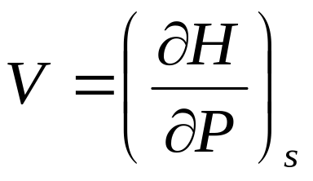
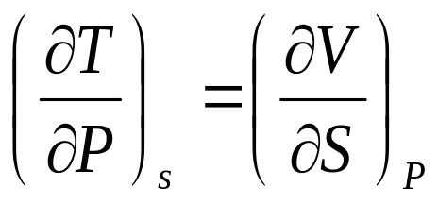
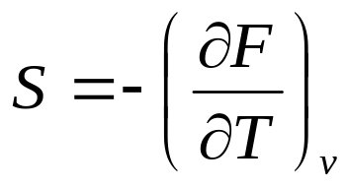
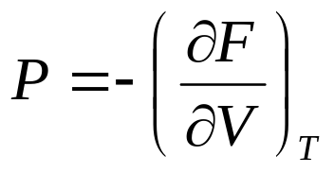
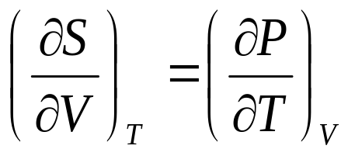
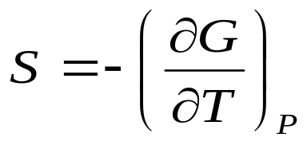
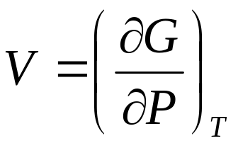
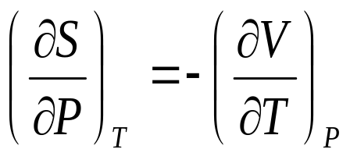
名称 | 符号及定义 | 独立变量 | 共轭变量 | 函数关系 （麦氏关系）
内能 | U dU=TdS-pdV | S V
焓 | H H=U+PV dH=TdS+Vdp | S P
自由能 | F F=U-TS dF=-pdV-SdT | V T
自由焓 | G G=H-TS dG=-SdT+VdP | T P

